Slide 1
V energetsko varčnem vrtcu Manka Golarja Gornja Radgona s sodobnimi pedagoško-didaktičnimi pristopi živimo in ustvarjamo za današnji in jutrišnji dan
Breda Forjanič, univ. dipl. soc. ped.

Slide 2
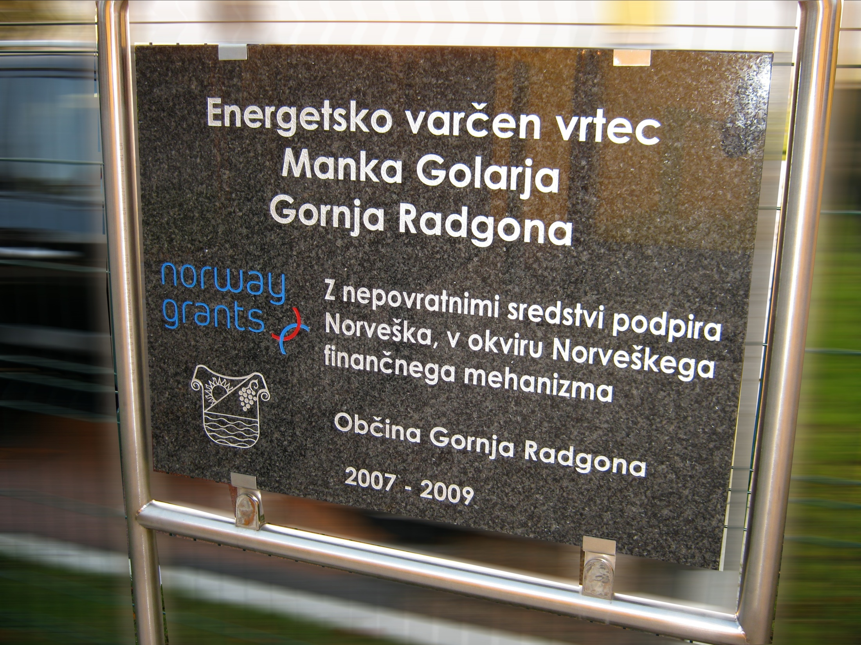

Slide 3
Države Evropske unije in z njimi tudi Republika Slovenija, so si v finančni perspektivi 2007-2013 zadale optimistične cilje na področju povečanja deleža obnovljivih virov energije in učinkovite rabe energije.
Slovenski energetski program določa, da je potrebno do leta 2010 za desetino povečati energetsko učinkovitost, v javnem sektorju celo do 15 odstotkov.
Za uresničevanje teh napovedi je Republika Slovenija sprejela ustrezen operativni program in Nacionalni akcijski načrt za energetsko učinkovitost, kjer si je začrtala programe in predvidela finančne vire.

Slide 4
Ciljem, zastavljenim v teh dokumentih, sledi tudi Občina Gornja Radgona, ki je začela izvajati aktivnosti na področju obnovljivih virov energije in učinkovite rabe energije že veliko prej, preden so se ukrepi za doseganje omenjenih ciljev na nivoju države začeli izvajati.

Slide 5
Leta 2005 je bil sprejet programski dokument “Energetska zasnova občine Gornja Radgona”, ki vsebuje predloge ukrepov za povečanje deleža uporabe obnovljivih virov energije in učinkovite rabe energije.

Slide 6
V skladu s tem dokumentom je bila sprejeta odločitev za energetsko obnovo dveh objektov Vrtca Manka Golarja Gornja Radgona na pasivni standard.
Dejstva, ki so vplivala na to odločitev:
prvi objekt vrtca je bil zgrajen leta 1976 in ni imel nikakršne toplotne izolacije,
drugi objekt je bil zgrajen leta 1984 in je imel toplotno izolacijo minimalne debeline,
stavbno pohištvo v obeh objektih že dolgo ni več ustrezalo sodobnim zahtevam glede energetske učinkovitosti,
prva stavba je bila še vedno pokrita z azbestno kritino.

Slide 7
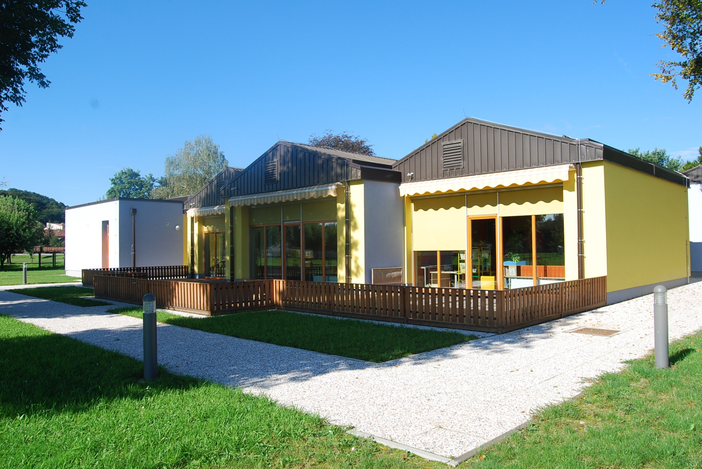
Energetsko varčen vrtec

Slide 8
Pasivni standard:
poraba energije, ki je v sezoni manjša od 15 kWh/m² oz. 1,5 lietra kurilnega olja / m²,
zmanjšano onesnaževanje okolja,
prvi slovenski primer celovite prenove javne zgradbe na nizkoenergetski nivo oz. pasivni standard.

Slide 9
Kaj pomeni energetska prenova za vrtec?
občutno zmanjšanje porabe in izgube energije,
otrokom omogočili večje udobje, lepše in bolj primerne bivalne prostore,
zaposlenim v vrtcu omogočili boljše delovne razmere.

Slide 10
Energetsko varčen vrtec
Sodobni pedagoško – didaktični pristopi
Živimo in ustvarjamo za današnji in jutrišnji dan

Slide 11
Eko projekti vrtca v šolskem letu 2009/10
Eko šola kot način življenja
Zgodnje naravoslovje - vse v enem krogu: človek – čebela – cvet – med - sad
doživljanje narave v različnih okoljih skozi letne čase
živali in mi
voda kot življenjska vrednota

Slide 12
Eko projekti vrtca v šolskem letu 2010/11 na državnem in mednarodnem nivoju:
Državni nivo:
zgodnje naravoslovje za trajnostni razvoj
rastline in živali mojega kraja skozi letne čase
odpadki
varčevanje in naravni vir (energija, voda)
Mednarodni nivo:
Comenius: From the Waste Basket
Inovacijski projekt: Mura, naša mejna reka

Slide 13
Eko projekti vrtca v šolskem letu 2010/11 na državnem in mednarodnem nivoju:
Izdaja priročnika:
Igrive kapljice
številne predstavitve eko projektov v medijih (tiskovne konference …)
delavnice s starši
sodelovanje na sejmu Altermed
predstavitev projektov na srečanju eko koordinatorjev 2010
predstavitev projekta na Cicibanovem dnevu.

Slide 14
Eko projekti vrtca v šolskem letu 2010/11 na državnem in mednarodnem nivoju:
samostojni ekološki otok
ločeno zbiranje odpadkov v vseh igralnicah
zunanji sodelavec: prof. Dane Katalinič

Slide 15
Poslanstvo vrtca
V skladu s potrebami okolja, z zagotavljanjem zdravega, varnega življenjskega sloga, ter z dobro timsko organizacijo dela, zagotavljati kakovostne in stimulativne učno vzgojne programe predšolske vzgoje, kateri temeljijo na kurikulu za vrtce in so v zadovoljstvo otrok, staršev, zaposlenih in ustanovitelja.

Slide 16
Vrednote vrtca
SPOŠTOVANJE, ki prepleta naše odnose, zato upoštevamo različnost, se poslušamo, upoštevamo predloge, menja, imamo odkrito komunikacijo med vsemi udeleženci, se spodbujamo, smo kritični in pravični;
STROKOVNOST, zato sledimo novostim, strokovnim ciljem, pravočasno in odgovorno izvršujemo naloge, smo dosledni pri svojem delu, ki ga opravljamo kvalitetno na vseh področjih, delujemo v skladu z usmeritvami, se stalno izobražujemo, smo strokovno kompetentni;
PRIJAZNOST, zato smo odkriti, vljudni, nasmejani in odprti do vseh;
TIMSKO DELO, zato sodelujemo vsi profili zaposlenih med seboj, se dogovarjamo, smo kritični prijatelji, izmenjujemo znanja, naloge, upoštevamo ideje drugih, se pogovarjamo in se slišimo;
VARNOST, zato nenehno spremljamo gibanje vseh otrok, strokovno presojamo posamezne situacije, otrokom zagotavljamo topel objem in tolažbo;
EKOLOŠKA OSVEŠČENOST, zato uvajamo zgodnje naravoslovje za trajnostni razvoj predšolskih otrok, skrbimo za varčno porabo virov in materialov (elektrika, voda, odpadki, papir…), krepimo zavest o pravilnem ločevanju odpadkov, recikliramo, aktivno sodelujemo v številnih eko projektih.

Slide 17
Vizija vrtca
Skupni koraki nas vodijo k odličnosti

Slide 18
Saj vrtec kot dom je
kjer sreča živi
in ciciban vanj rad
vsak dan pohiti.
Manko Golar

Slide 19
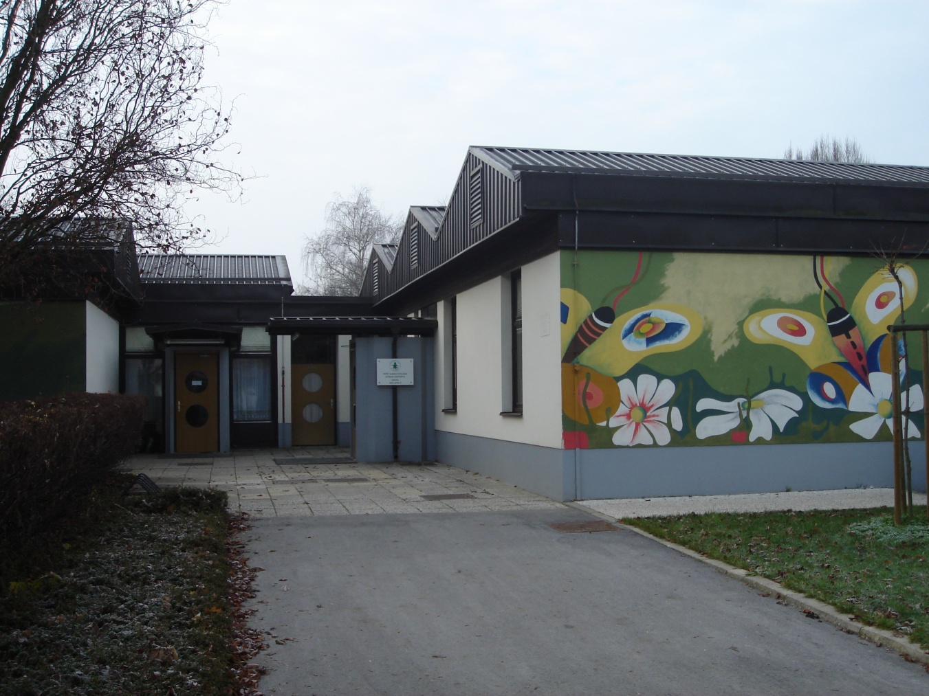
Enota Kocljeva 2 – pred prenovo

Slide 20
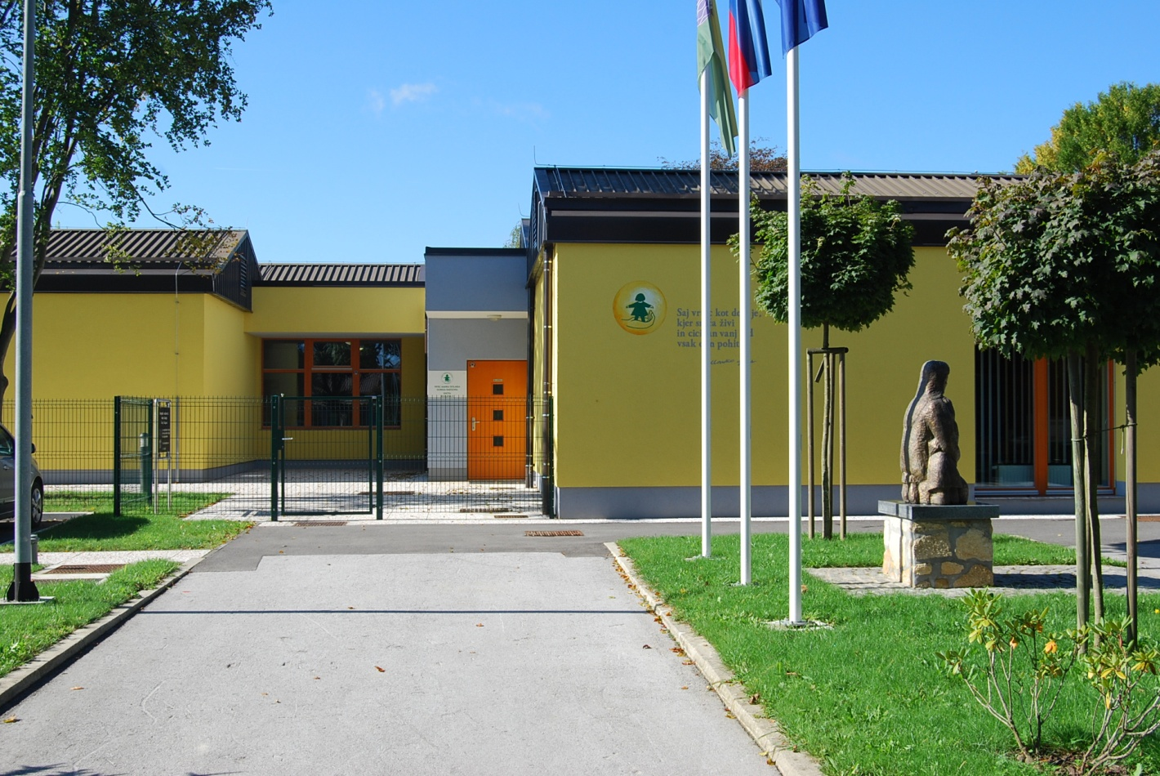
Enota Kocljeva 2 – po prenovi

Slide 21
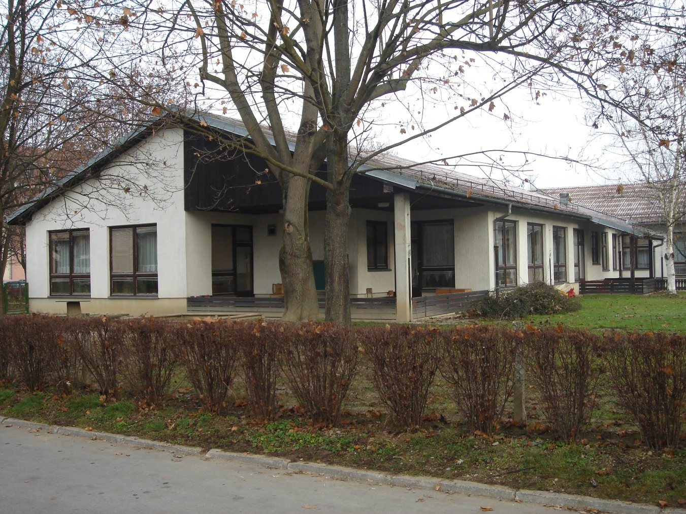
Enota Kocljeva 4 – pred prenovo

Slide 22
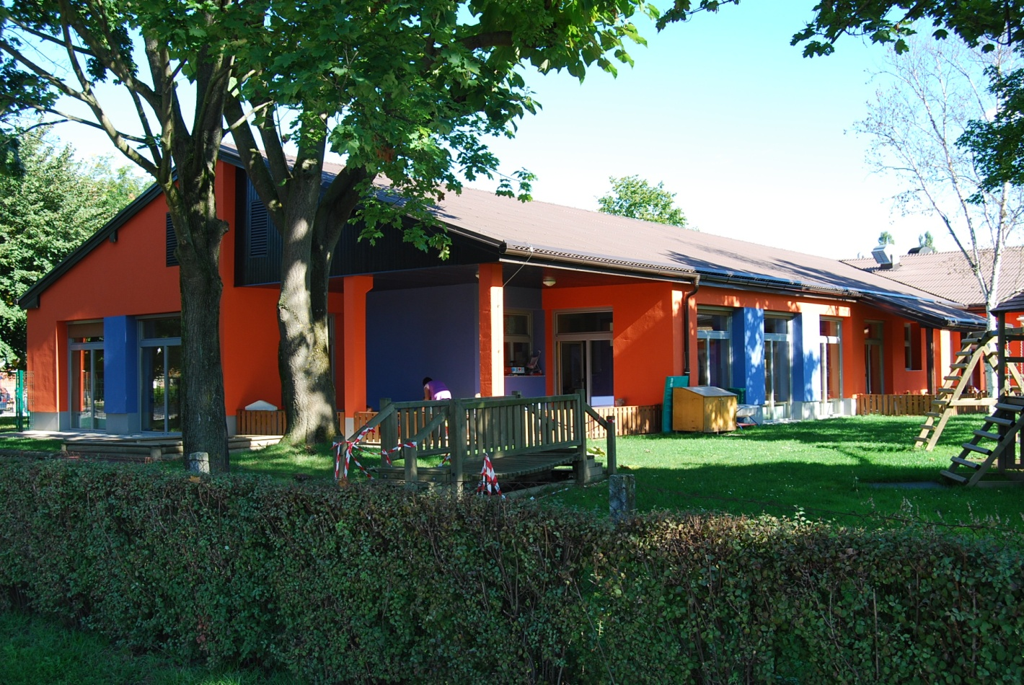
Enota Kocljeva 2 – po prenovi

